Slide 1
Презентация проекта
Широкая масленица
Выполнили Казеко Г.М.
Порунова М.В.
Д. сад им. Александра Невского, с. Шурала

Slide 9
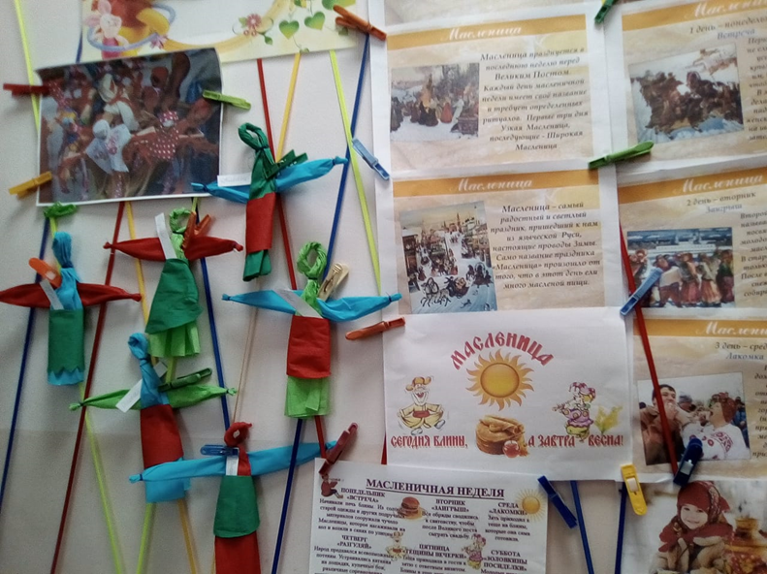
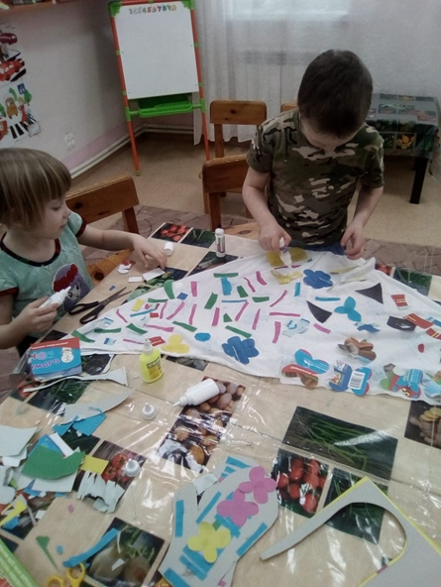
СОвместная работа с детьми

Slide 10
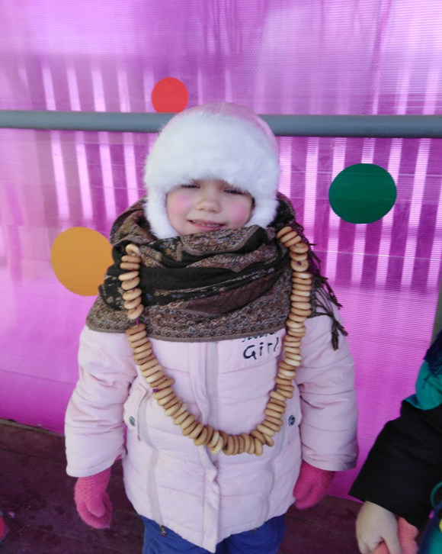
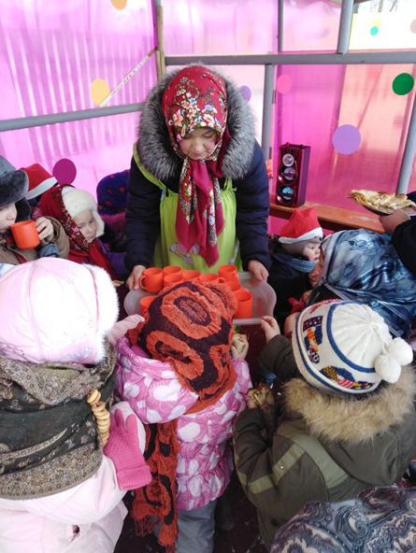
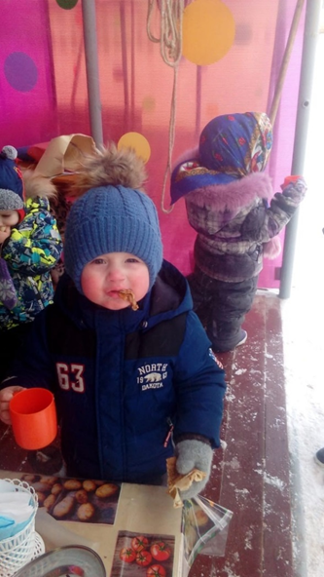
Праздничные гуляния. Чай с блинами.

Slide 11
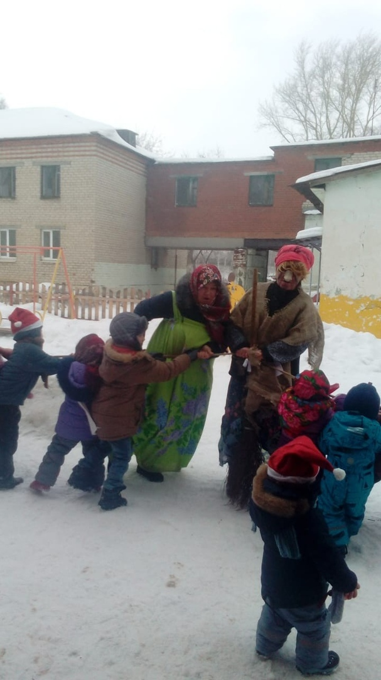
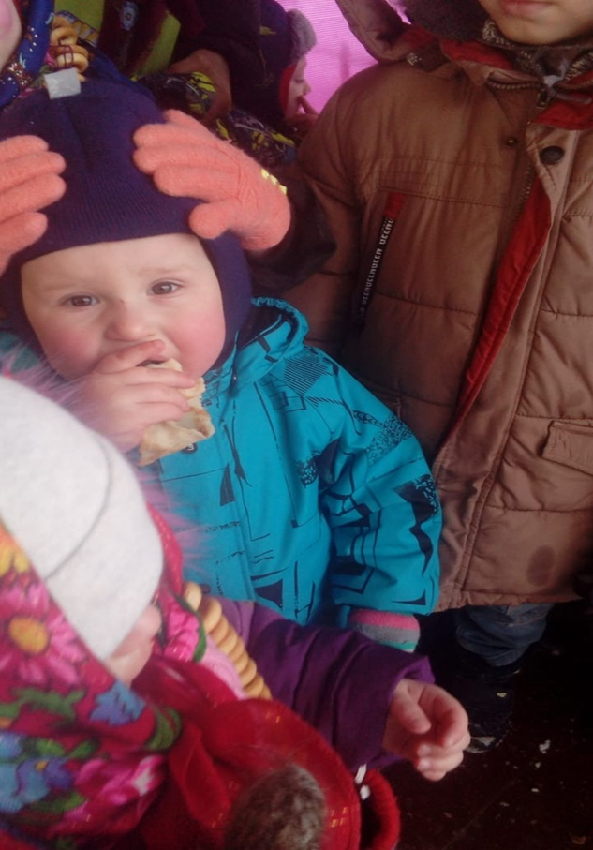
Народные игры.

Slide 12
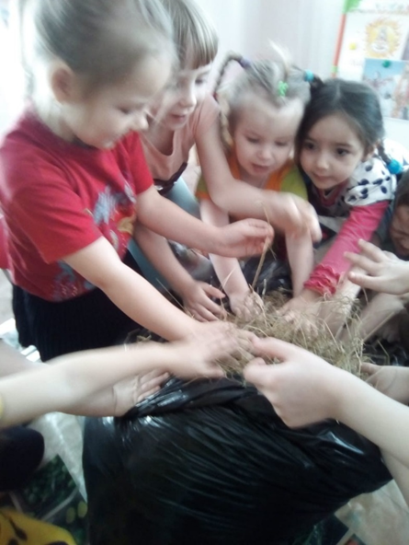
Сжигание чучела масленицы.

Slide 13
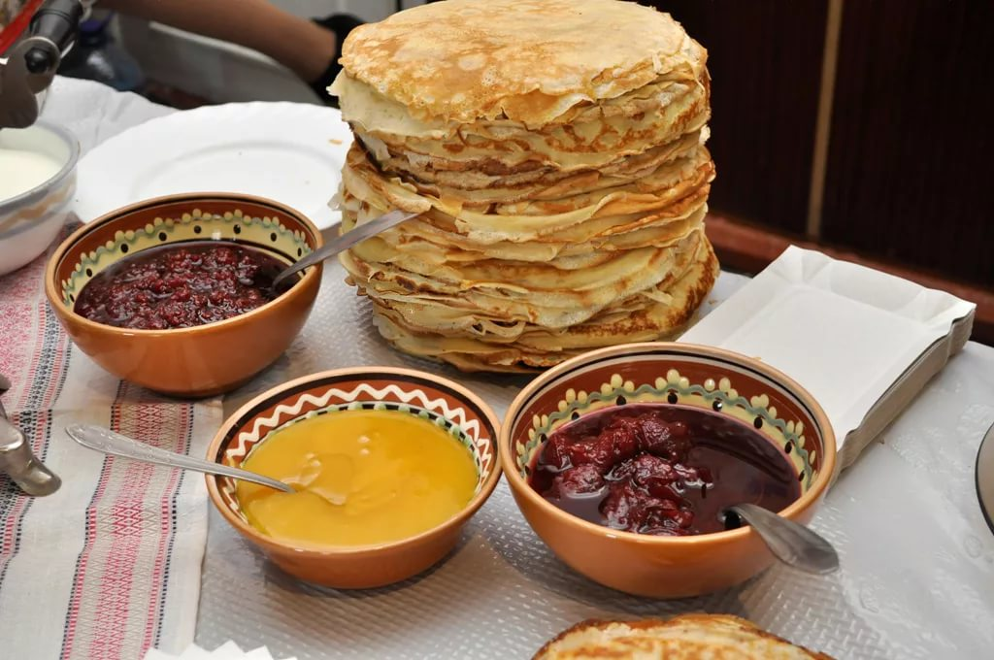
Спасибо за внимание !

